Slide 1
E-Science PaperSharing
Fast R-CNN
高仕源
2018年4月20日，北京

Slide 2
目录
RCNN缺陷
改进
结果
流程
问题

Slide 3
RCNN缺陷
训练是多阶段的
先提proposal，然后CNN提取特征，之后用SVM分类器，最后再做bounding-box regression。
训练非常耗费时间和空间（存储）
在训练SVM和bbox regression的时候，需要先将之前提取出来的特征写入磁盘中，这些特征需要花费的空间很大；这个过程也非常耗费时间。
物体检测非常慢
测试的时候，特征需要从每个图片中的每个proposal提取，使用VGG16网络大概每张图片耗费47s（在一个GPU上）。

Slide 4
改进
测试时速度慢
RCNN一张图像内候选框之间大量重叠，提取特征操作冗余。
FastRCNN将整张图像归一化后直接送入深度网络。在邻接时，才加入候选框信息，在末尾的少数几层处理每个候选框。
训练时速度慢
同上
在训练时，FastRCNN先将一张图像送入网络，紧接着送入从这幅图像上提取出的候选区域。这些候选区域的前几层特征不需要再重复计算。
训练所需空间大
RCNN中独立的分类器和回归器需要大量特征作为训练样本。
FastRCNN把类别判断和位置精调统一用深度网络实现，不再需要额外存储。

Slide 5
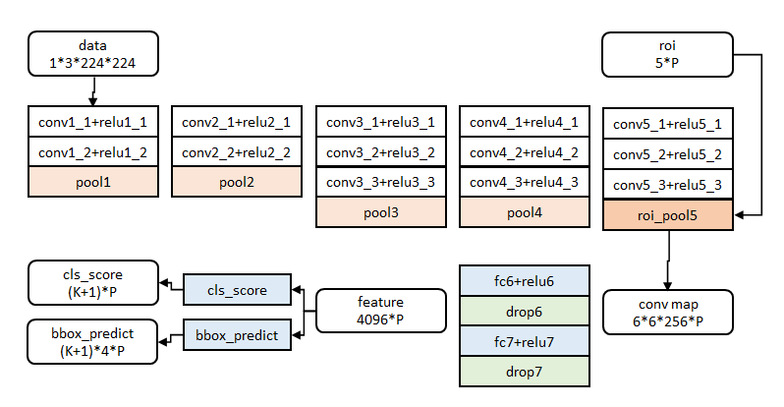
训练过程
1、网络首先用几个卷积层（conv）和最大池化层处理整个图像以产生conv特征图。
2、然后，对于每个对象建议框（object proposals ），感兴趣区域（region of interest——RoI）池层从特征图提取固定长度的特征向量。

Slide 6
训练过程
3、每个特征向量被输送到分支成两个同级输出层的全连接（fc）层序列中：
其中一层进行分类，对 目标关于K个对象类（包括全部“背景background”类）产生softmax概率估计，即输出每一个RoI的概率分布；
另一层进行bbox regression，输出K个对象类中每一个类的四个实数值。每4个值编码K个类中的每个类的精确边界盒（bounding-box）位置，即输出每一个种类的的边界盒回归偏差。整个结构是使用多任务损失的端到端训练（trained end-to-end with a multi-task loss）。

Slide 7
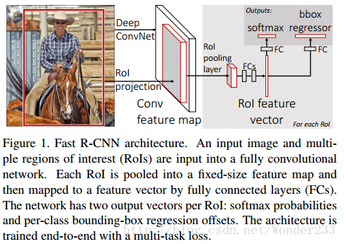
训练过程

Slide 8
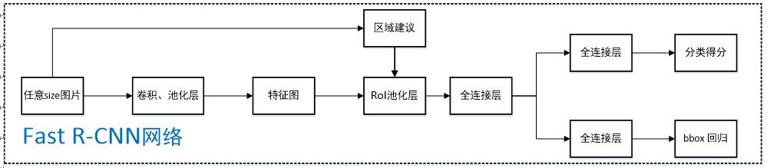
测试过程
任意size图片输入CNN网络，经过若干卷积层与池化层，得到特征图；
在任意size图片上采用selective search算法提取约2k个建议框；
根据原图中建议框到特征图映射关系，在特征图中找到每个建议框对应的特征框【深度和特征图一致】，并在RoI池化层中将每个特征框池化到H×W【VGG-16网络是7×7】的size；
固定H×W【VGG-16网络是7×7】大小的特征框经过全连接层得到固定大小的特征向量；
第4步所得特征向量经由各自的全连接层【由SVD分解实现】，分别得到两个输出向量：一个是softmax的分类得分，一个是Bounding-box窗口回归；
利用窗口得分分别对每一类物体进行非极大值抑制剔除重叠建议框，最终得到每个类别中回归修正后的得分最高的窗口。

Slide 9
训练模型微调
微调前，需要对有监督预训练后的模型进行3步转化：
①RoI池化层取代有监督预训练后的VGG-16网络最后一层池化层；
②两个并行层取代上述VGG-16网络的最后一层全连接层和softmax层，并行层之一是新全连接层1+原softmax层1000个分类输出修改为21个分类输出【20种类+背景】，并行层之二是新全连接层2+候选区域窗口回归层，如下图所示；
③上述网络由原来单输入：一系列图像修改为双输入：一系列图像和这些图像中的一系列候选区域；

Slide 10
输入输出内容
输入：
label
正例的label：[0,0, ..., 1 , ... 0], [ [x,y,w,h],[x,y,w,h][x,y,w,h],[x,y,w,h],...[x,y,w,h],]
样本 | 比例 | 来源
正样本 | 25% | 与某类Ground Truth相交IoU∈[0.5,1]的候选框
负样本 | 75% | 与20类Ground Truth相交IoU中最大值∈[0.1,0.5）的候选框

Slide 11
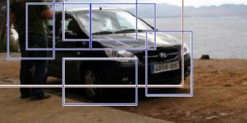
非极大值抑制（NMS）
RCNN会从一张图片中找出n个可能是物体的矩形框，然后为每个矩形框为做类别分类概率：
假设有6个矩形框，根据分类器的类别分类概率做排序，假设从小到大属于车辆的概率 分别为A、B、C、D、E、F。
(1)从最大概率矩形框F开始，分别判断A~E与F的重叠度IOU是否大于阈值;
(2)假设B、D与F的IOU超过阈值，那么就扔掉B、D；并标记第一个矩形框F，是我们保留下来的
(3)从剩下的矩形框A、C、E中，选择概率最大的E，然后判断E与A、C的重叠度，重叠度大于一定的阈值，那么就扔掉；并标记E是我们保留下来的第二个矩形框。
就这样一直重复，找到所有被保留下来的矩形框。

Slide 12
尺度不变性
文中提及两种方式处理：brute-force（单一尺度）和image pyramids（多尺度）。单一尺度直接在训练和测试阶段将image定死为某种scale，直接输入网络训练就好，然后期望网络自己能够学习到scale-invariance的表达；多尺度在训练阶段随机从图像金字塔【缩放图片的scale得到，相当于扩充数据集】中采样训练，测试阶段将图像缩放为金字塔中最为相似的尺寸进行测试；
可以看出，多尺度应该比单一尺度效果好。作者在5.2节对单一尺度和多尺度分别进行了实验，不管哪种方式下都定义图像短边像素为s，单一尺度下s=600【维持长宽比进行缩放】，长边限制为1000像素；多尺度s={480,576,688,864,1200}【维持长宽比进行缩放】，长边限制为2000像素，生成图像金字塔进行训练测试；实验结果表明AlexNet【S for small】、VGG_CNN_M_1024【M for medium】下单一尺度比多尺度mAP差1.2%~1.5%，但测试时间上却快不少，VGG-16【L for large】下仅单一尺度就达到了66.9%的mAP【由于GPU显存限制多尺度无法实现】，该实验证明了深度神经网络善于直接学习尺度不变形，对目标的scale不敏感。

Slide 13
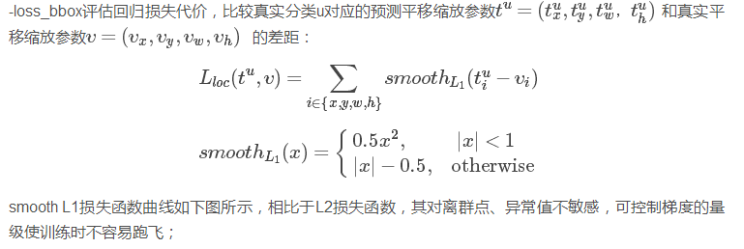
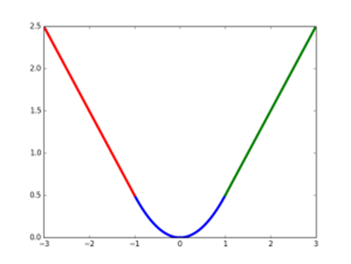
损失函数

Slide 14
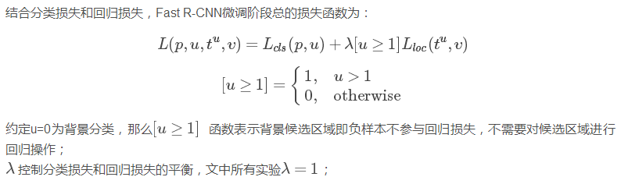
损失函数

Slide 15
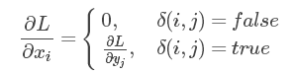
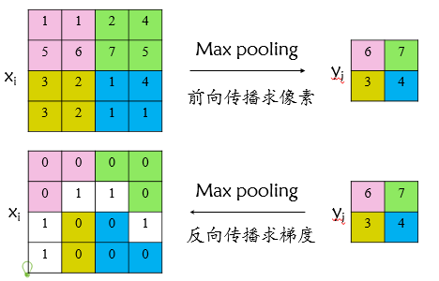

RoI池化层反向求导训练
普通max pooling层求导
设x_{i}为输入层节点，y_{j}为输出层节点，那么损失函数L对输入层节点x_{i}的梯度为：

Slide 16
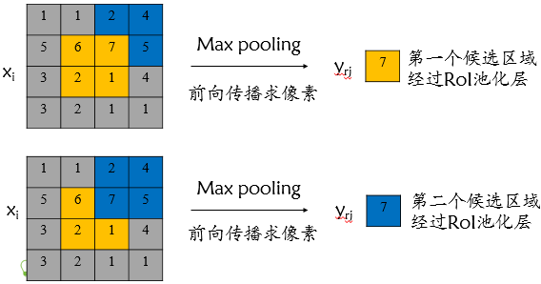
RoI池化层反向求导训练
对于RoI max pooling层，设x_{i}为输入层的节点， y_{rj}为第r个候选区域的第j个输出节点，一个输入节点可能和多个输出节点相关连，如下图所示，输入节点7和两个候选区域输出节点相关连；

Slide 17
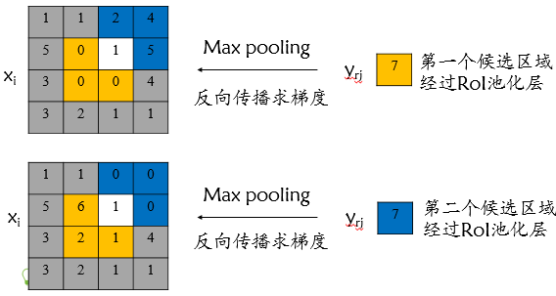
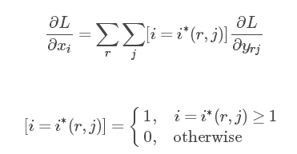

RoI池化层反向求导训练
该输入节点7的反向传播如下图所示。对于不同候选区域，节点7都存在梯度，所以反向传播中损失函数L对输入层节点x_{i}的梯度为损失函数L对各个有可能的候选区域r【 x_{i}被候选区域r的第j个输出节点选为最大值 】输出y_{rj}梯度的累加，具体如下公式所示：

Slide 18
结果
Fast RCNN的优点（相比于RCNN）：
1. 比R-CNN更高的检测质量（mAP）； 2. 把多个任务的损失函数写到一起，实现单级的训练过程； 3. 在训练时可更新所有的层； 4. 不需要在磁盘中存储特征。
PASCAL VOC 2007训练集上，使用VGG-16【L for large】网络Fast R-CNN训练时间为9.5h，同等条件下R-CNN需要84h，快8.8倍；
PASCAL VOC 2007测试集上，使用VGG-16【L for large】网络不采用SVD Fast R-CNN测试时间为0.32s/image【不包括候选区域提取时间】，同等条件下R-CNN需要47.0s/image，快146倍；采用SVD测试时间为0.22s/image【不包括候选区域提取时间】，快213倍；
PASCAL VOC 2007测试集上，使用VGG-16【L for large】网络不采用SVD Fast R-CNN mAP为66.9%，同等条件下R-CNN mAP为66.0%；Fast R-CNN采用SVD mAP为66.6%。

Slide 19
问题
Fast R-CNN中采用selective search算法提取候选区域，而目标检测大多数时间都消耗在这里【selective search算法候选区域提取需要2~3s，而提特征分类只需要0.32s】，这无法满足实时应用需求，而且Fast R-CNN并没有实现真正意义上的端到端训练模式【候选区域是使用selective search算法先提取出来的】

Slide 20
Thank you！

